Slide 1


الفصل
المحيط والمساحة والحجم
١٢
صفحة

Slide 2



Slide 3
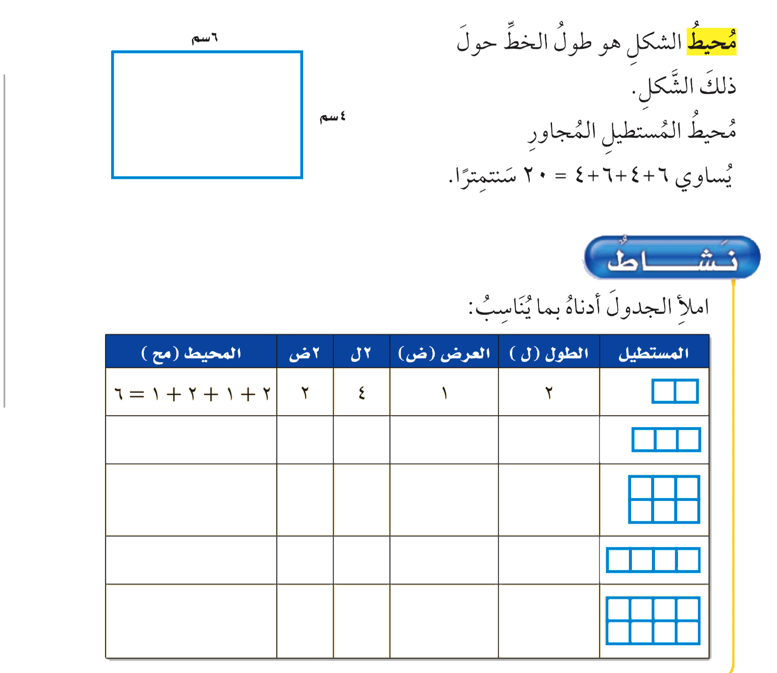

Slide 4
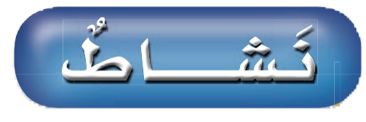

Slide 5

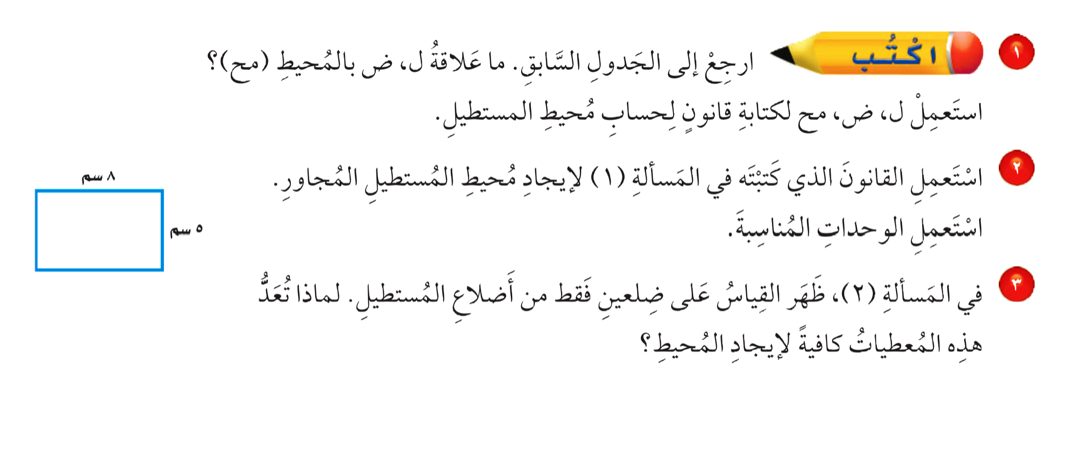
تأكد

Slide 6
تأكد
مح = ٢ل + ٢ض
مح = ٢(٨) + ٢(٥)
= ١٦ + ١٠ = ٢٦ سم
لأن كل ضلعين متقابلين في المستطيل متطابقان.

Slide 7
الواجب
٤
ص ١٨٩

